Slide 1
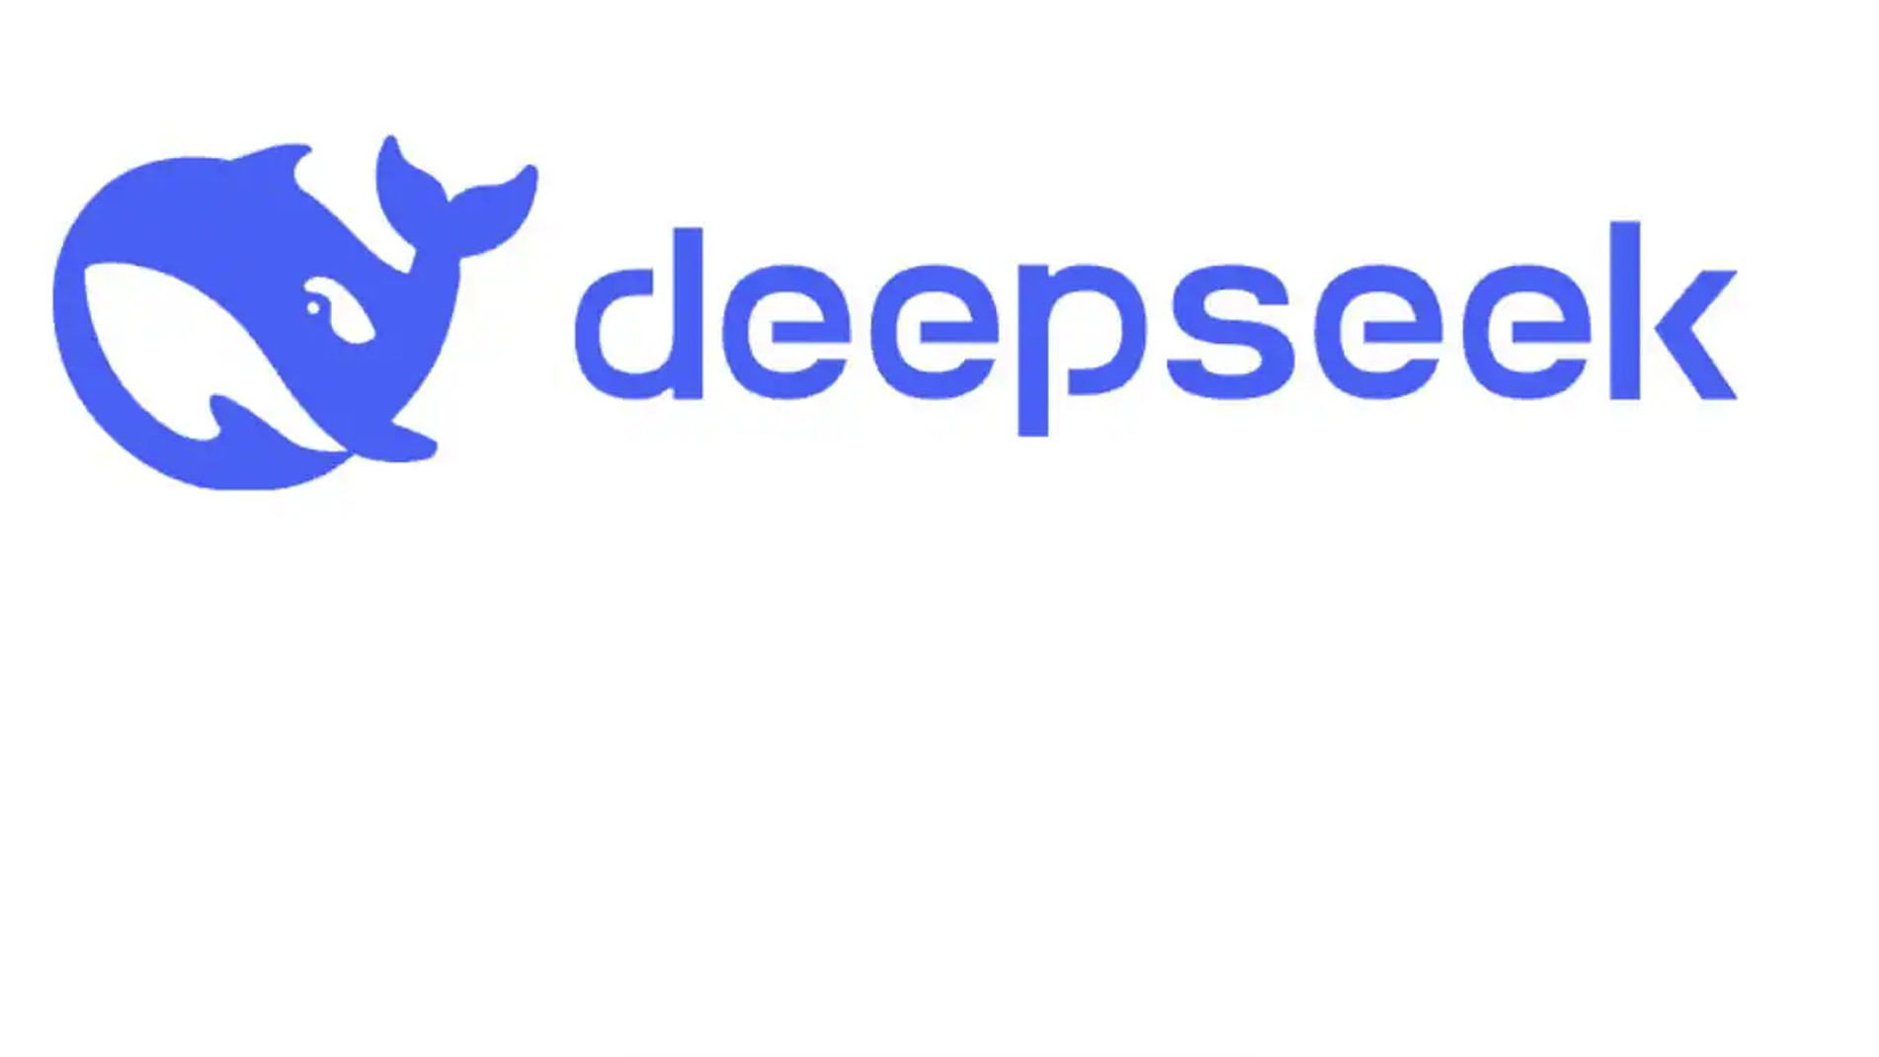
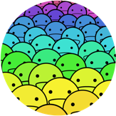
Day2: DeepEP
深度解读
ZOMI

Slide 2
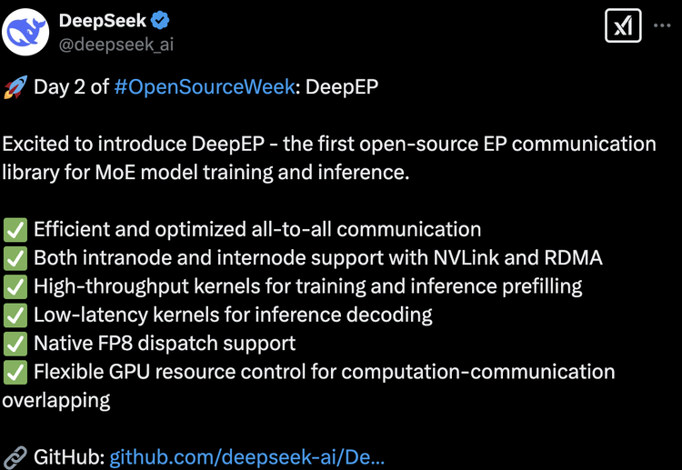

Slide 3
DeepSeek 开源 DeepEP
DeepEP 提供高吞吐量和低延迟的 all-to-all Hopper 架构 GPU Kernel，包括 MoE dispatch and combine。支持 FP8 低精度运算，特别适用于 DeepSeek 系列模型。
Github 开源地址： https://github.com/deepseek-ai/DeepEP
本 PPT 开源：https://github.com/chenzomi12/AIInfra/
夸克链接：https://pan.quark.cn/s/374bc7960241

Slide 4
DeepSeek 开源 DeepEP
高效优化的 All-to-All 通信
支持 NVLink 和 RDMA 的节点内 / 跨节点通信
训练 Training 及推理预填充 Prefill 阶段的高吞吐量计算核心
推理解码 Decoder 阶段的低延迟计算核心
原生支持 FP8 数据分发
灵活控制 GPU 资源，实现计算与通信的高效重叠

Slide 5

视频目录大纲（上）
DeepSeek MoE：MoE 架构通信
MoE Demo：原理与实现
DeepEP 使用核心工具（Hopper & NVSCHMEM ）
DeepEP 之前是怎么用的？

Slide 6
视频目录大纲（下）
DeepEP 之前是怎么用的？
DeepEP：项目基本介绍
DeepEP：核心代码理解
DeepEP：代码注释与走读
思考与小结

Slide 7
01
DeepEP
Before & After

Slide 8
XCCL 在 AI 系统中的位置

Slide 9
NCCL vs NVSCHMEM
特性 | NCCL | NVSHMEM
主要用途 | 针对集合通信（如AllReduce、Broadcast）优化，专为深度学习分布式训练设计。 | 基于PGAS模型的细粒度内存访问，支持任意GPU/节点间的直接内存读写。
设计哲学 | 强调高吞吐、低延迟的集合操作，适合紧密同步的并行任务。 | 提供全局地址空间抽象，支持灵活的异步通信，适合非规则或动态通信模式。
信协议 | 基于NVIDIA NVLink/InfiniBand优化集合通信算法（如Ring AllReduce）。 | 利用PGAS模型和CUDA-aware技术，直接操作远程内存地址。

Slide 10
NCCL vs NVSCHMEM
特性 | NCCL | NVSHMEM
通信粒度 | 基于集体操作（如AllReduce、AllGather），需要所有进程参与同一操作。 | 支持单边通信（Put/Get/Atomics），允许单个GPU直接读写远程内存。
同步机制 | 隐式同步，操作完成后自动保证数据一致性。 | 需显式同步（如nvshmem_fence或nvshmem_quiet）确保内存可见性。
编程范式 | 通过显式调用通信函数（如ncclAllReduce）。 | 类似共享内存的地址直接访问（如nvshmem_put）。

Slide 11
02
DeepEP
项目基本介绍

Slide 12
NVSCHMEM
https://github.com/deepseek-ai/DeepEP

Slide 13
03
DeepEP：
代码注释与解读

Slide 14
internode_ll.c 特点
低延迟通信：
基于 IBGDA 提供低延迟的跨节点通信功能，适用于对通信延迟要求极高的场景。
异步通信：
通信过程异步，发送方和接收方可以快速建立连接并直发数据。
数据分发与合并：
融合 forward pass 和 backward pass 通信，通过分片和融合操作减少通信开销。
数据打包与解包：
通过 pack2() 和 unpack2() 将数据打包成特定 FP8 格式，高效传输处理。
内存栅栏：
使用 nvshmem 内存栅栏操作，确保线程间内存可见性和顺序。

Slide 15
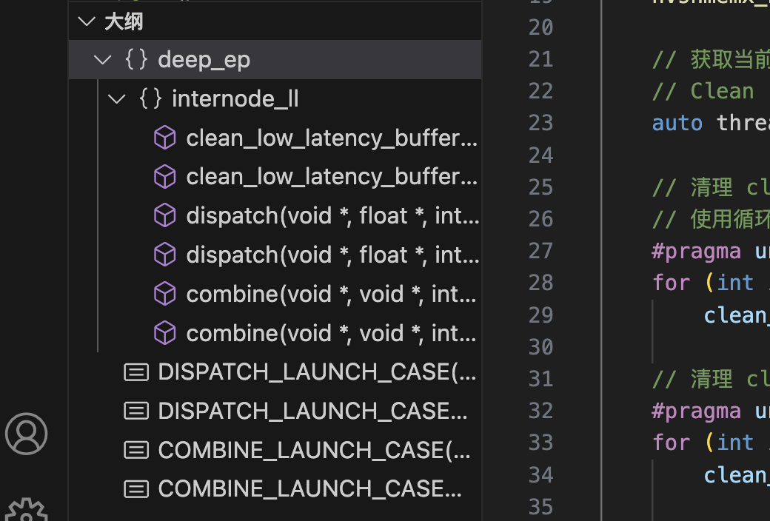
internode_ll.c 代码

Slide 16
internode_ll.c 数据分发 dispatch
分片处理：
将数据分片后通过 IBGDA 接口异步发送到目标节点。e.g. 使用 nvshmemi_ibgda_put_nbi_warp 函数将数据分片发送到远程节点。
专家计数：
通过同步和异步操作，计算每个 expert 接收的 Token 数量，并确保数据按需分发和选择。
缓冲区管理：
使用共享内存（__shared__）来存储专家接收的 Token 数量，并使用 atomicAdd 和 atomic_add_release_global 等操作同步和更新计数。

Slide 17
internode_ll.c 数据合并 combine
数据接收：
从远程节点接收数据分片，并将其合并到本地缓冲区。e.g. 通过 ld_nc_global 和 st_na_global 函数高效地读取和写入数据。
同步机制：
使用 nvshmemi_ibgda_poll_recv 和 cg::this_grid().sync() 同步操作，确保所有节点完成数据传输后再进行合并操作。
FP8 和 BF16 转换：
数据合并过程中，将 FP8 数据转换为 BF16 格式，以便进行高效的计算和存储。

Slide 18
intranode.c
DeepEP 中实现节点内通信，通过高效的同步机制、缓冲区管理、原子操作和异步通信等技术，实现了数据在节点内不同 GPU 之间的高效传输和处理。核心实现逻辑：
通知调度 (notify_dispatch 函数)
数据分发 (dispatch 函数)
数据合并 (combine 函数)

Slide 19
intranode.c
任务同步：使用 barrier_device 和 move_fifo_slots 函数进行同步操作，确保所有线程在进入关键区域之前完成前一个任务。
缓冲区管理：通过 buffer_ptrs 和 task_fifo_ptrs 管理缓冲区和任务队列，确保数据在传输过程中的正确性和一致性。
计数计算：计算每个节点接收的令牌数量和专家计数，通过 atomicAdd 和 atomic_add_release_global 等原子操作更新计数。
异步通信：发送方和接收方可以快速建立连接并直接发送数据，无需显式发送消息中的地址信息，提高通信效率。
数据分发与合并：通过 dispatch 和 combine 函数，实现数据的分发和合并，支持复杂的通信模式和数据处理。

Slide 20
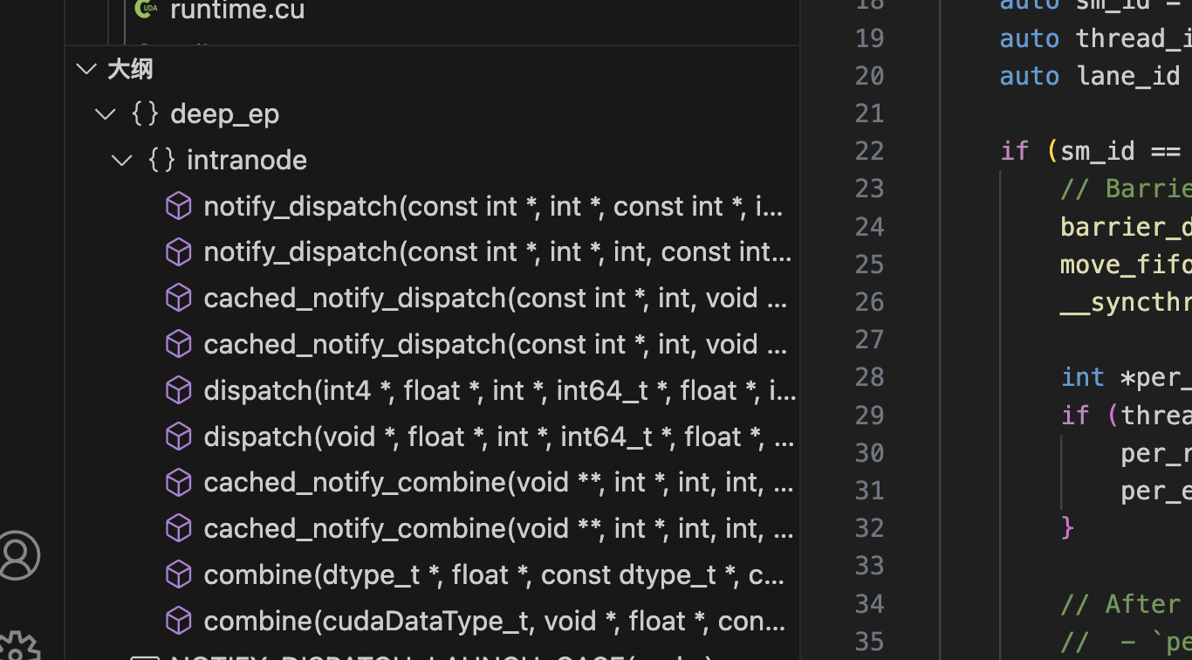
intranode.c 代码

Slide 21
intranode.c 通知调度 notify_dispatch()
任务同步：
使用 barrier_device 和 move_fifo_slots 函数进行同步操作，确保所有线程在进入关键区域之前完成前一个任务。
缓冲区管理：
通过 buffer_ptrs 和 task_fifo_ptrs 管理缓冲区和任务队列，确保数据在传输过程中的正确性和一致性。
计数计算：
计算每个节点接收的令牌数量和专家计数，通过 atomicAdd 和 atomic_add_release_global 等原子操作更新计数。

Slide 22
intranode.c 数据分发 dispatch()
分片处理：
将数据分片后通过异步操作发送到目标 GPU。例如，使用 nvshmemi_ibgda_put_nbi_warp 函数将数据分片发送到远程节点。
异步通信：
发送方和接收方可以快速建立连接并直接发送数据，无需显式发送消息中的地址信息，提高通信效率。
数据转换：
在数据发送过程中，对数据进行必要的转换和打包，例如将浮点数据转换为更高效的格式（如 nv_bfloat16）。

Slide 23
intranode.c 数据合并 combine()
数据接收：
从远程节点接收数据分片，并将其合并到本地缓冲区。通过 ld_nc_global 和 st_na_global 函数高效地读取和写入数据。
同步机制：
使用 nvshmemi_ibgda_poll_recv 和 cg::this_grid().sync() 等同步操作，确保所有节点完成数据传输后再进行合并操作。
FP8 和 BF16 转换：
在数据合并过程中，将 FP8 数据转换为 BF16 格式，以便进行高效的计算和存储。

Slide 24
04
DeepEP：
代码走读

Slide 25
internode_ll.c

Slide 26
End
总结与思考

Slide 27
DeepSeek 第二天开源 DeepEP
对大模型厂商、互联网厂商带来哪些影响和思考？
对国产芯片厂商带来哪些影响和思考？
对 AI 产业带来哪些新的变化？

Slide 28
DeepSeek 第二天开源 DeepEP
对大模型厂商、互联网厂商带来哪些影响和思考？
DeepEP 直接使用底层 NVSHMEM 编程接口进行 Infra 加速，而不是 NCCL 等，让中台压力大；
优化 GPU 性能和降低信息传递延迟，提升了模型训练和推理的效率，有助于厂商降低计算成本；
技术路径重构：从“堆算力”到“算法-通信协同优化”；

Slide 29
DeepSeek 第二天开源 DeepEP
对国产芯片厂商带来哪些影响和思考？？
DeepEP或成为行业通信库的新标准，迫使厂商在开源基础上差异化竞争；
CUDA生态兼容性参考：DeepEP的开源为国产GPU 提供了新通信协议优化的方案；

Slide 30
DeepSeek 第二天开源 DeepEP
对 AI 产业带来哪些新的变化？？？
加速MoE架构普及：DeepEP解决了MoE模型中专家间通信的瓶颈，支持千亿参数模型的高效扩展；
DeepEP的低成本特性可能引发大模型服务价格战；
“效率驱动”替代“规模驱动”：DeepSeek的算法优化推动行业从堆算力转向智能优化；

Slide 31
引用与参考
Github 开源地址：https://github.com/deepseek-ai/FlashMLA
本 PPT 开源：https://github.com/chenzomi12/AIInfra/tree/main/06AlgoData
夸克链接：https://pan.quark.cn/s/374bc7960241（代码、论文、注释）

